Slide 1
第四章 语法制导的翻译
本章内容
  介绍一种形式化的语义描述方法：语法制导的翻译，包括它的两种具体形式：语法制导的定义和翻译方案
  介绍语法制导翻译的实现方法

Slide 2
4.1 语法制导翻译过程
输入符号串
记号流
分析树
生成代码
依赖图
语义规则的计算顺序
保存信息
语法制导的翻译
报告错误
其他活动
对于输入符号串的翻译过程就是语义规则
求值的过程。

Slide 3
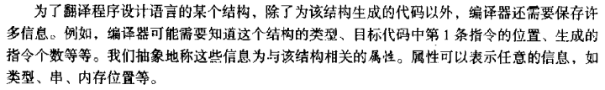

语法制导的定义
例如：逆波兰表示法（Reverse Polish notation，RPN，或逆波兰记法）
由波兰数学家扬·武卡谢维奇1920年引入的数学表达式方式，在逆
波兰记法中，所有操作符置于操作数的后面，因此也被称为后缀
表示法。
逆波兰记法不需要括号来标识操作符的优先级

Slide 4
4.1 语法制导的定义
语法构造的属性附加在文法符号上，属性值
由文法产生式的语义动作（规则）来计算。
产 生 式 | 语 义 规 则
E → E₁ + T | E.t = E₁ .t || T.t || ‘+’
E → E₁ - T | E.t = E₁ .t || T.t || ‘-’
E → E₁ * T | E.t = E₁ .t || T.t || ‘*’
E → T | E.t = T.t
E→ (E₁) | E.t = E₁.t
T → digit | T.t = digit.asciivalue
Notes:
E1 和T1的下标主要是产生式左右同时出现E或T时以示区分。
逆波兰表示法（Reverse Polish notation，RPN，或逆波兰记法），是一种是由波兰数学家扬·武卡谢维奇1920年引入的数学表达式方式，在逆波兰记法中，所有操作符置于操作数的后面，因此也被称为后缀表示法。逆波兰记法不需要括号来标识操作符的优先级。

Slide 5
语法制导的定义
产 生 式 | 语 义 规 则
L → E n | print (E.val)
E → E₁ + T | E.val = E₁ .val + T.val
E → T | E.val = T.val
T → T₁ ∗ F | T.val = T₁.val ∗ F.val
T → F | T.val = F.val
F→ (E) | F.val = E.val
F → digit | F.val = digit.lexval

Slide 6
4.1 语法制导的定义
4.1.1 语法制导定义的形式
基础文法
每个文法符号有一组属性
每个文法产生式A → α有一组形式为b = f(c₁, c₂, …, c_{k} )的语义规则，其中f 是函数，b和c₁, c₂, …, c_{k} 是该产生式文法符号的属性
  综合属性：如果b是A的属性，c₁ , c₂ , …, c_{k} 是产生式右部文法符号的属性或A的其它属性
  继承属性：如果b是产生式右部某个文法符号X的属性
串、数、类型
和表引用等
分析树结点的属性由该节点所用产生式的语义
规则来定义。语义规则定义属性间的依赖关系。

Slide 7
4.1 语法制导的定义
4.1.2 综合属性
S属性定义：仅仅使用综合属性的语法制导定义
产 生 式 | 语 义 规 则
L → E n | print (E.val)
E → E₁ + T | E.val = E₁ .val + T.val
E → T | E.val = T.val
T → T₁ ∗ F | T.val = T₁.val ∗ F.val
T → F | T.val = F.val
F→ (E) | F.val = E.val
F → digit | F.val = digit.lexval

Slide 8
4.1 语法制导的定义
8+5*2 n的注释分析树
L
n
E.val = 18
E.val = 8
+
T.val = 10
T.val = 8
T.val = 5
∗
F.val = 2
F.val = 8
F.val = 5
digit.lexval = 2
digit.lexval = 8
digit.lexval = 5

Slide 9
4.1 语法制导的定义
分析树各结点属性的计算可以自下而上地完成
L
n
E.val = 18
E.val = 8
+
T.val = 10
T.val = 8
T.val = 5
∗
F.val = 2
F.val = 8
F.val = 5
digit.lexval = 2
digit.lexval = 8
digit.lexval = 5

Slide 10
4.1 语法制导的定义
分析树各结点属性的计算可以自下而上地完成
L
n
E.val = 18
E.val = 8
+
T.val = 10
T.val = 8
T.val = 5
∗
F.val = 2
F.val = 8
F.val = 5
digit.lexval = 2
digit.lexval = 8
digit.lexval = 5

Slide 11
4.1 语法制导的定义
分析树各结点属性的计算可以自下而上地完成
L
n
E.val = 18
E.val = 8
+
T.val = 10
T.val = 8
T.val = 5
∗
F.val = 2
F.val = 8
F.val = 5
digit.lexval = 2
digit.lexval = 8
digit.lexval = 5

Slide 12
4.1 语法制导的定义
分析树各结点属性的计算可以自下而上地完成
L
n
E.val = 18
E.val = 8
+
T.val = 10
T.val = 8
T.val = 5
∗
F.val = 2
F.val = 8
F.val = 5
digit.lexval = 2
digit.lexval = 8
digit.lexval = 5

Slide 13
4.1 语法制导的定义
分析树各结点属性的计算可以自下而上地完成
L
n
E.val = 18
E.val = 8
+
T.val = 10
T.val = 8
T.val = 5
∗
F.val = 2
F.val = 8
F.val = 5
digit.lexval = 2
digit.lexval = 8
digit.lexval = 5

Slide 14
4.1 语法制导的定义
分析树各结点属性的计算可以自下而上地完成
L
n
E.val = 18
E.val = 8
+
T.val = 10
T.val = 8
T.val = 5
∗
F.val = 2
F.val = 8
F.val = 5
digit.lexval = 2
digit.lexval = 8
digit.lexval = 5

Slide 15
4.1 语法制导的定义
分析树各结点属性的计算可以自下而上地完成
L
n
E.val = 18
E.val = 8
+
T.val = 10
T.val = 8
T.val = 5
∗
F.val = 2
F.val = 8
F.val = 5
digit.lexval = 2
digit.lexval = 8
digit.lexval = 5

Slide 16
4.1 语法制导的定义
分析树各结点属性的计算可以自下而上地完成
L
n
E.val = 18
E.val = 8
+
T.val = 10
T.val = 8
T.val = 5
∗
F.val = 2
F.val = 8
F.val = 5
digit.lexval = 2
digit.lexval = 8
digit.lexval = 5

Slide 17
4.1 语法制导的定义
分析树各结点属性的计算可以自下而上地完成
L
n
E.val = 18
E.val = 8
+
T.val = 10
T.val = 8
T.val = 5
∗
F.val = 2
F.val = 8
F.val = 5
digit.lexval = 2
digit.lexval = 8
digit.lexval = 5

Slide 18
4.1 语法制导的定义
分析树各结点属性的计算可以自下而上地完成
L
n
E.val = 18
E.val = 8
+
T.val = 10
T.val = 8
T.val = 5
∗
F.val = 2
F.val = 8
F.val = 5
digit.lexval = 2
digit.lexval = 8
digit.lexval = 5

Slide 19
4.1 语法制导的定义
分析树各结点属性的计算可以自下而上地完成
L
n
E.val = 18
E.val = 8
+
T.val = 10
T.val = 8
T.val = 5
∗
F.val = 2
F.val = 8
F.val = 5
digit.lexval = 2
digit.lexval = 8
digit.lexval = 5

Slide 20
4.1 语法制导的定义
注释分析树:结点的属性值都标注出来的分析树
L
n
E.val = 18
E.val = 8
+
T.val = 10
T.val = 8
T.val = 5
∗
F.val = 2
F.val = 8
F.val = 5
digit.lexval = 2
digit.lexval = 8
digit.lexval = 5

Slide 21
4.1 语法制导的定义
4.1.3 继承属性
int id, id, id
产 生 式 | 语 义 规 则
D → TL | L.in = T.type
T→ int | T. type = integer
T→ real | T. type = real
L→ L₁, id | L₁.in = L.in; addType(id.entry, L.in)
L→ id | addType(id.entry, L.in)

Slide 22
4.1 语法制导的定义
int id₁, id₂, id₃的注释分析树
D
T.type = integer
L.in = integer
int
L.in = integer
,
id₃
L.in = integer
,
id₂
id₁

Slide 23
4.1 语法制导的定义
4.1.4 属性依赖图
int id₁, id₂, id₃的分析树的依赖图
D → TL L.in = T.type
D
T
4 type
in 5
L
6
int
in 7
L
8
,
id₃
3 entry
in 9
L
10
,
id₂
2 entry
id₁
1 entry
Notes:
属性间的依赖关系。为每一个属性建立一个节点，当A->XY,而且A.a=f(X.x,Y.y).
将有三个节点。

Slide 24
4.1 语法制导的定义
4.1.4 属性依赖图
int id₁, id₂, id₃的分析树的依赖图
L→ L₁, id L₁.in = L.in;
addType (id.entry, L.in)
D
T
4 type
in 5
L
6
int
in 7
L
8
,
id₃
3 entry
in 9
L
10
,
id₂
2 entry
id₁
1 entry

Slide 25
4.1 语法制导的定义
4.1.5 属性计算次序
拓扑排序：结点的一种排序，使得边只会从该次序中先出现的结点到后出现的结点
例：1，2，3，4，5，6，7，8，9，10
D
T
4 type
in 5
L
6
int
in 7
L
8
,
id₃
3 entry
in 9
L
10
,
id₂
2 entry
id₁
1 entry

Slide 26
4.1 语法制导的定义
语法制导翻译步骤：
构造输入的分析树
D
T
4 type
in 5
L
6
int
in 7
L
8
,
id₃
3 entry
in 9
L
10
,
id₂
2 entry
id₁
1 entry

Slide 27
4.1 语法制导的定义
语法制导翻译步骤：
构造输入的分析树，构造属性依赖图
D
T
4 type
in 5
L
6
int
in 7
L
8
,
id₃
3 entry
in 9
L
10
,
id₂
2 entry
id₁
1 entry

Slide 28
4.1 语法制导的定义
语法制导翻译步骤：
构造输入的分析树，构造属性依赖图，对结点进行拓扑排序
D
T
4 type
in 5
L
6
int
in 7
L
8
,
id₃
3 entry
in 9
L
10
,
id₂
2 entry
id₁
1 entry

Slide 29
4.1 语法制导的定义
语法制导翻译步骤：
构造输入的分析树，构造属性依赖图，对结点进行拓扑排序，按拓扑排序的次序计算属性
D
T
4 type
in 5
L
6
int
in 7
L
8
,
id₃
3 entry
in 9
L
10
,
id₂
2 entry
id₁
1 entry
Notes:
在本例中，对于语义规则的计算将把类型int 存放到符号表中标识符相应的表项中。

Slide 30
4.1 语法制导的定义
语义规则的计算方法
分析树方法：前面介绍的方法

Slide 31
4.1 语法制导的定义
语义规则的计算方法
分析树方法：前面介绍的方法
基于规则的方法：静态确定语义规则的计算次序

Slide 32
4.1 语法制导的定义
语义规则的计算方法
分析树方法：前面介绍的方法
基于规则的方法：静态确定语义规则的计算次序
忽略规则的方法：事先确定属性的计算策略（如边分析边计算），那么语义规则的设计必须符合所选分析方法的限制

Slide 33
4.2 S属性定义的自下而上计算
什么是S属性定义？
仅仅使用综合属性的语法制导定义。
4.2.1 语法树
语法树是分析树的浓缩表示：算符和关键字是作为内部结点
语法制导翻译可以基于分析树，也可以基于语法树
语法树的例子：
if-then-else
+
8
*
B
S₁
S₂
5
2

Slide 34
4.2 S属性定义的自下而上计算
4.2.2 构造语法树的语法制导定义
语法树的结点记录的数据结构：
算符结点
运算对象结点
op
type
value

Slide 35
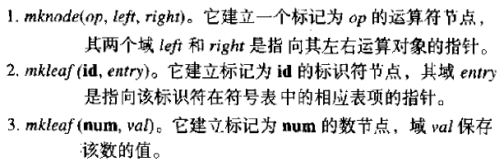
4.2 S属性定义的自下而上计算
4.2.2 构造语法树的语法制导定义
生成语法树的函数：

Slide 36
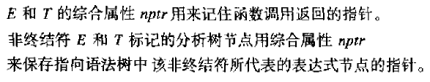
4.2 S属性定义的自下而上计算
4.2.2 构造语法树的语法制导定义
产 生 式 | 语 义 规 则
E → E₁ + T | E.nptr = mkNode( ‘+’, E₁.nptr, T.nptr)
E → T | E.nptr = T.nptr
T → T₁ ∗ F | T.nptr = mkNode( ‘∗’, T₁.nptr, F.nptr)
T → F | T.nptr = F.nptr
F → (E) | F.nptr = E.nptr
F → id | F.nptr = mkLeaf (id, id.entry)
F → num | F.nptr = mkLeaf (num, num.val)

Slide 37
4.2 S属性定义的自下而上计算
a+5∗b的语法树的构造
E.nptr
E.nptr
+
T.nptr
T.nptr
T.nptr
∗
F.nptr
+
F.nptr
F.nptr
id
id
num
∗
id
num 5
id
指向符号表中a的入口
指向符号表中b的入口

Slide 38
4.2 S属性定义的自下而上计算
a+5∗b的语法树的构造
E.nptr
E.nptr
+
T.nptr
T.nptr
T.nptr
∗
F.nptr
+
F.nptr
F.nptr
id
id
num
∗
id
num 5
id
指向符号表中a的入口
指向符号表中b的入口

Slide 39
4.2 S属性定义的自下而上计算
a+5∗b的语法树的构造
E.nptr
E.nptr
+
T.nptr
T.nptr
T.nptr
∗
F.nptr
+
F.nptr
F.nptr
id
id
num
∗
id
num 5
id
指向符号表中a的入口
指向符号表中b的入口

Slide 40
4.2 S属性定义的自下而上计算
a+5∗b的语法树的构造
E.nptr
E.nptr
+
T.nptr
T.nptr
T.nptr
∗
F.nptr
+
F.nptr
F.nptr
id
id
num
∗
id
num 5
id
指向符号表中a的入口
指向符号表中b的入口

Slide 41
4.2 S属性定义的自下而上计算
a+5∗b的语法树的构造
E.nptr
E.nptr
+
T.nptr
T.nptr
T.nptr
∗
F.nptr
+
F.nptr
F.nptr
id
id
num
∗
id
num 5
id
指向符号表中a的入口
指向符号表中b的入口

Slide 42
4.2 S属性定义的自下而上计算
a+5∗b的语法树的构造
E.nptr
E.nptr
+
T.nptr
T.nptr
T.nptr
∗
F.nptr
+
F.nptr
F.nptr
id
id
num
∗
id
num 5
id
指向符号表中a的入口
指向符号表中b的入口

Slide 43
4.2 S属性定义的自下而上计算
a+5∗b的语法树的构造
E.nptr
E.nptr
+
T.nptr
T.nptr
T.nptr
∗
F.nptr
+
F.nptr
F.nptr
id
id
num
∗
id
num 5
id
指向符号表中a的入口
指向符号表中b的入口

Slide 44
4.2 S属性定义的自下而上计算
a+5∗b的语法树的构造
E.nptr
E.nptr
+
T.nptr
T.nptr
T.nptr
∗
F.nptr
+
F.nptr
F.nptr
id
id
num
∗
id
num 5
id
指向符号表中a的入口
指向符号表中b的入口

Slide 45
4.2 S属性定义的自下而上计算
a+5∗b的语法树的构造
E.nptr
E.nptr
+
T.nptr
T.nptr
T.nptr
∗
F.nptr
+
F.nptr
F.nptr
id
id
num
∗
id
num 5
id
指向符号表中a的入口
指向符号表中b的入口

Slide 46
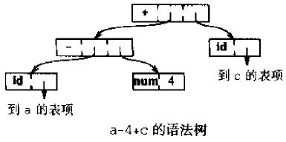
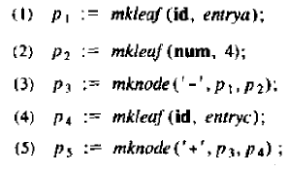
4.2 S属性定义的自下而上计算
a-4+c的语法树的构造

Slide 47
4.2 S属性定义的自下而上计算
4.2.3 S属性的自下而上计算
将LR分析器增加一个域来保存综合属性值,可以在
分析输入的同时计算属性。
. . . | . . .
Z | Z. z
Y | Y. y
X | X.x
. . . | . . .
top
栈 state val

Slide 48
4.2 S属性定义的自下而上计算
4.2.3 S属性的自下而上计算
将LR分析器增加一个域来保存综合属性值
若产生式A →XYZ的语义规则是
A.a = f (X.x, Y.y, Z.z)
. . . | . . .
Z | Z. z
Y | Y. y
X | X.x
. . . | . . .
top
栈 state val

Slide 49
4.2 S属性定义的自下而上计算
4.2.3 S属性的自下而上计算
将LR分析器增加一个域来保存综合属性值
若产生式A →XYZ的语义规则是
A.a = f (X.x, Y.y, Z.z)
进行归约
. . . | . . .
Z | Z. z
Y | Y. y
X | X.x
. . . | . . .
. . . | . . .
Z | Z. z
Y | Y. y
A | A.a
. . . | . . .
. . . | . . .
. . . | . . .
. . . | . . .
A | A.a
. . . | . . .
top
top
top
栈 state val
栈 state val
栈 state val

Slide 50
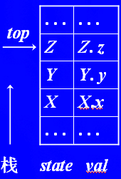
4.2 S属性定义的自下而上计算
台式计算器的语法制导定义改成栈操作代码
产 生 式 | 语 义 规 则
L → E n | print (E.val)
E → E₁ + T | E.val =E₁ .val +T.val
E → T | E.val = T.val
T → T₁ ∗ F | T.val = T₁.val ∗ F.val
T → F | T.val = F.val
F→ (E) | F.val = E.val
F → digit | F.val = digit.lexval

Slide 51
4.2 S属性定义的自下而上计算
台式计算器的语法制导定义改成栈操作代码
产 生 式 | 代 码 段
L → E n | print (E.val)
E → E₁ + T | E.val =E₁ .val +T.val
E → T | E.val = T.val
T → T₁ ∗ F | T.val = T₁.val ∗ F.val
T → F | T.val = F.val
F→ (E) | F.val = E.val
F → digit | F.val = digit.lexval

Slide 52
4.2 S属性定义的自下而上计算
台式计算器的语法制导定义改成栈操作代码
产 生 式 | 代 码 段
L → E n | print (stack [ top−1].val )
E → E₁ + T | E.val =E₁ .val +T.val
E → T | E.val = T.val
T → T₁ ∗ F | T.val = T₁.val ∗ F.val
T → F | T.val = F.val
F→ (E) | F.val = E.val
F → digit | F.val = digit.lexval

Slide 53
4.2 S属性定义的自下而上计算
台式计算器的语法制导定义改成栈操作代码
产 生 式 | 代 码 段
L → E n | print (stack [ top−1].val )
E → E₁ + T | stack[top −2 ].val = stack[top −2].val + stack [top].val
E → T | E.val = T.val
T → T₁ ∗ F | T.val = T₁.val ∗ F.val
T → F | T.val = F.val
F→ (E) | F.val = E.val
F → digit | F.val = digit.lexval

Slide 54
4.2 S属性定义的自下而上计算
台式计算器的语法制导定义改成栈操作代码
产 生 式 | 代 码 段
L → E n | print (stack [ top−1].val )
E → E₁ + T | stack[top −2 ].val = stack[top −2].val + stack [top].val
E → T
T → T₁ ∗ F | T.val = T₁.val ∗ F.val
T → F | T.val = F.val
F→ (E) | F.val = E.val
F → digit | F.val = digit.lexval

Slide 55
4.2 S属性定义的自下而上计算
台式计算器的语法制导定义改成栈操作代码
产 生 式 | 代 码 段
L → E n | print (stack [ top−1].val )
E → E₁ + T | stack[top −2 ].val = stack[top −2].val + stack [top].val
E → T
T → T₁ ∗ F | stack[top −2 ]. val = stack[top −2]. val × stack[top]. val
T → F | T.val = F.val
F→ (E) | F.val = E.val
F → digit | F.val = digit.lexval

Slide 56
4.2 S属性定义的自下而上计算
台式计算器的语法制导定义改成栈操作代码
产 生 式 | 代 码 段
L → E n | print (stack [ top−1].val )
E → E₁ + T | stack[top −2 ].val = stack[top −2].val + stack [top].val
E → T
T → T₁ ∗ F | stack[top −2 ]. val = stack[top −2]. val × stack[top]. val
T → F
F→ (E) | F.val = E.val
F → digit | F.val = digit.lexval

Slide 57
4.2 S属性定义的自下而上计算
台式计算器的语法制导定义改成栈操作代码
产 生 式 | 代 码 段
L → E n | print (stack [ top−1].val )
E → E₁ + T | stack[top −2 ].val = stack[top −2].val + stack [top].val
E → T
T → T₁ ∗ F | stack[top −2 ]. val = stack[top −2]. val × stack[top]. val
T → F
F→ (E) | stack[top −2]. val = stack[top −1]. val
F → digit | F.val = digit.lexval

Slide 58
4.2 S属性定义的自下而上计算
台式计算器的语法制导定义改成栈操作代码
产 生 式 | 代 码 段
L → E n | print (stack [ top−1].val )
E → E₁ + T | stack[top −2 ].val = stack[top −2].val + stack [top].val
E → T
T → T₁ ∗ F | stack[top −2 ]. val = stack[top −2]. val × stack[top]. val
T → F
F→ (E) | stack[top −2]. val = stack[top −1]. val
F → digit

Slide 59
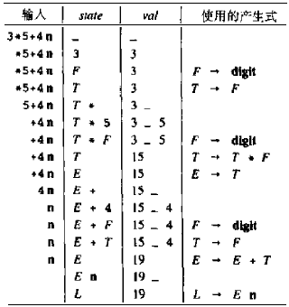
翻译器面临3*5+4n的动作

Slide 60
4.3 L属性定义的自上而下计算
边分析边翻译的方式能否用于继承属性？
属性的计算次序一定受分析方法所限定的分析树结点建立次序的限制

Slide 61
4.3 L属性定义的自上而下计算
边分析边翻译的方式能否用于继承属性？
属性的计算次序一定受分析方法所限定的分析树结点建立次序的限制
分析树的结点是自左向右生成

Slide 62
4.3 L属性定义的自上而下计算
边分析边翻译的方式能否用于继承属性？
属性的计算次序一定受分析方法所限定的分析树结点建立次序的限制
分析树的结点是自左向右生成
如果属性信息是自左向右流动，那么就有可能在分析的同时完成属性计算

Slide 63
4.3 L属性定义的自上而下计算
4.3.1 L属性定义
如果每个产生式A →X₁ X₂ … X_{n} 的每条语义规则计算的属性是A的综合属性；或者是X_{j} 的继承属性，1 ≤ j ≤ n, 但它仅依赖：
  该产生式中X_{j}左边符号X₁, X₂, …, X_{j-1}的属性；
  A的继承属性

Slide 64
4.3 L属性定义的自上而下计算
4.3.1 L属性定义
如果每个产生式A →X₁ X₂ … X_{n} 的每条语义规则计算的属性是A的综合属性；或者是X_{j} 的继承属性，1 ≤ j ≤ n, 但它仅依赖：
  该产生式中X_{j}左边符号X₁, X₂, …, X_{j-1}的属性；
  A的继承属性
S属性定义属于L属性定义

Slide 65
4.3 L属性定义的自上而下计算
变量类型声明的语法制导定义是一个L属性定义
类型信息从左向右流
何时执行语义规则？
产 生 式 | 语 义 规 则
D → TL | L.in = T.type
T→ int | T. type = integer
T→ real | T. type = real
L→ L₁, id | L₁.in = L.in; addType(id.entry, L.in)
L→ id | addType(id.entry, L.in)

Slide 66
4.3 L属性定义的自上而下计算
4.3.2 翻译方案-或称为翻译模式
把有加和减的中缀表达式翻译成后缀表达式
如果输入是8+5 −2，则输出是8 5 + 2 −
E → T R
R → addop T {print (addop.lexeme)} R₁ | ε
T → num {print (num.val)}
E ⇒ T R ⇒ num {print (8)} R
⇒ num{print (8)}addop T{print (+)}R
⇒ num{print(8)}addop num{print(5)}{print (+)}R
… {print(8)}{print(5)}{print(+)}addop T{print(−)}R
… {print(8)}{print(5)}{print(+)}{print(2)}{print(−)}
翻译方案是一种文法符号同属性相关联的上下
文无关的文法，而且包含在{ }的语义动作可以
插入产生式右部的某个任意位置，以表达语义
动作的执行时机。

Slide 67
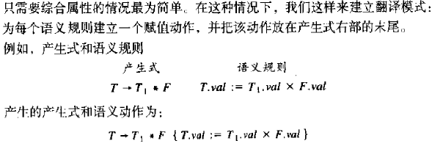
翻译方案的设计

Slide 68
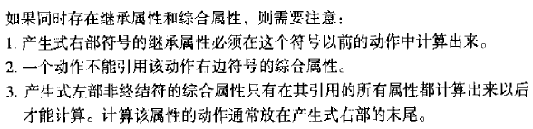
翻译方案的设计
S → A₁A₂{A₁.in=1; A₂.in=2; }
A → a { print(A.in); }
不满足第一条
规则！
S → {A₁.in=1; } A₁{A₂.in=2; } A₂
A → a { print(A.in); }
OK ！

Slide 69
4.3 L属性定义的自上而下计算
例 数学排版语言EQN
E sub 1 .val
S → B
B → B₁ B₂
B → B₁ sub B₂
B → text
E
.val
1

Slide 70
4.3 L属性定义的自上而下计算
例 数学排版语言EQN
E sub 1 .val
E
.val
1
产 生 式 | 语 义 规 则
S → B | B.ps = 10; S.ht = B.ht
B → B₁ B₂ | B₁.ps = B.ps; B₂.ps = B.ps; B.ht = max(B₁.ht, B₂.ht )
B → B₁ sub B₂ | B₁.ps =B.ps; B₂.ps = shrink(B.ps); B.ht = disp (B₁.ht, B₂.ht )
B → text | B.ht = text.h × B.ps

Slide 71
4.3 L属性定义的自上而下计算
例 数学排版语言EQN
S → {B.ps = 10 }
B {S.ht = B.ht }
B → {B₁.ps = B.ps }
B₁ {B₂.ps = B.ps }
B₂ {B.ht = max(B₁.ht, B₂.ht ) }
B → { B₁.ps =B.ps }
B₁
sub { B₂.ps = shrink(B.ps) }
B₂ {B.ht = disp (B₁.ht, B₂.ht ) }
B → text {B.ht = text.h × B.ps }

Slide 72
4.3 L属性定义的自上而下计算
例 左递归的消除引起继承属性
产 生 式 | 语 义 规 则
E → E₁ + T | E.nptr = mkNode( ‘+’, E₁.nptr, T.nptr)
E → T | E.nptr = T.nptr
T → T₁∗F | T.nptr = mkNode( ‘∗’, T₁.nptr, F.nptr)
T → F | T.nptr = F.nptr
F → (E) | F.nptr = E.nptr
F → id | F.nptr = mkLeaf (id, id.entry)
F → num | F.nptr = mkLeaf (num, num.val)

Slide 73
4.3 L属性定义的自上而下计算
E → T {R.i = T.nptr}
R {E.nptr = R.s}
R → +
T {R₁.i = mkNode ( ‘+’, R.i, T.nptr)}
R₁ {R.s = R₁.s}
R → ε {R.s = R.i }
T → F {W.i = F.nptr}
W {T.nptr = W.s}
W → ∗
F {W₁.i = mkNode ( ‘∗’, W.i, F.nptr)}
W₁ {W.s = W₁.s}
W → ε {W.s = W.i }
F → id {F.nptr = mkLeaf ( id, id.entry);}

Slide 74
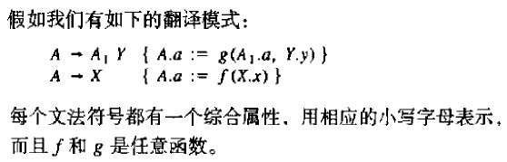

4.3 L属性定义的自上而下计算
翻译模式一

Slide 75
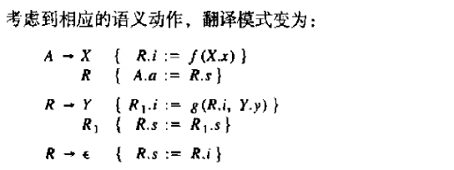
4.3 L属性定义的自上而下计算
翻译模式二
事实上，在计算文法符号A的综合属性a时，
翻译模式一和翻译模式二是等价的。
为什么#%？

Slide 76
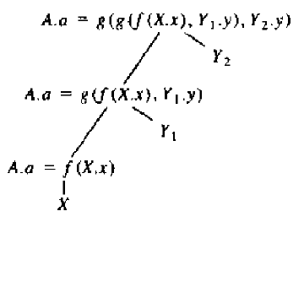
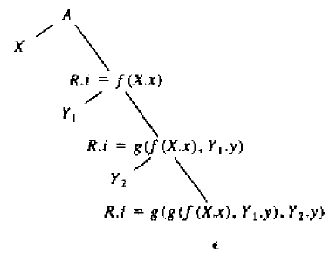
4.3 L属性定义的自上而下计算

Slide 77
4.3 L属性定义的自上而下计算
E → T {R.i = T.nptr}
R {E.nptr = R.s}
R → +
T {R₁.i = mkNode ( ‘+’, R.i, T.nptr)}
R₁ {R.s = R₁.s}
R → ε {R.s = R.i }
T → F {W.i = F.nptr}
W {T.nptr = W.s}
W → ∗
F {W₁.i = mkNode ( ‘∗’, W.i, F.nptr)}
W₁ {W.s = W₁.s}
W → ε {W.s = W.i }
F → id {F.nptr = mkLeaf ( id, id.entry);}

Slide 78
4.3 L属性定义的自上而下计算
T.nptr
略去了E ⇒ TR ⇒ T 部分
i W s
F.nptr
F.nptr
i W s
id
∗
num
F.nptr
∗
i W s
id
ε
∗
∗
id
指向符号表中b的入口
id
num 5
指向符号表中a的入口

Slide 79
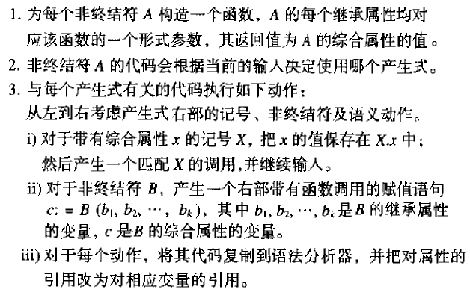
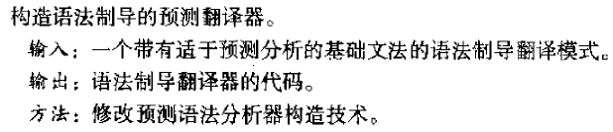
4.3 L属性定义的自上而下计算
4.3.3 预测翻译器的设计
把预测分析器的构造方法推广到翻译方案的实现
产生式R → +TR | ε 的分析过程
void R( ) {
if (lookahead == '+' ) {
match ( '+' ); T( ); R( );
}
else /∗ 什么也不做 ∗/}

Slide 80
4.3 L属性定义的自上而下计算
syntaxTreeNode∗ R (syntaxTreeNode∗ i) {
syntaxTreeNode∗ nptr, i1, s1, s;
char addoplexeme;
if (lookahead == '+' ) { /∗ 产生式 R → +T R ∗/
addoplexeme = lexval;
match('+' ); nptr = T( );
i1 = mkNode(addoplexeme, i , nptr);
s1 = R (i1); s = s1;
}
else s = i; /∗ 产生式 R → ε ∗/
return s;
}
R : i, s
T : nptr
+ : addoplexeme

Slide 81
4.3 L属性定义的自上而下计算
4.3.4 用综合属性代替继承属性
Pascal的声明，如m, n : integer
D → L : T
T → integer | char
L → L, id | id

Slide 82
4.3 L属性定义的自上而下计算
4.3.4 用综合属性代替继承属性
Pascal的声明，如m, n : integer
D → L : T
T → integer | char
L → L, id | id
改成从右向左归约
D → id L
L → , id L | : T
T → integer | char

Slide 83
4.3 L属性定义的自上而下计算
4.3.4 用综合属性代替继承属性
Pascal的声明，如m, n : integer
D → L : T
T → integer | char
L → L, id | id
改成从右向左归约
D → id L
L → , id L | : T
T → integer | char
D
id
L
,
id
L
:
T
integer

Slide 84
4.3 L属性定义的自上而下计算
D → id L { addtype (id. entry, L. type)}
L → , id L₁ {L. type = L₁. Type;
addtype (id. entry, L₁. type)}
L → : T {L. type = T. type}
T → integer {T. type = integer}
T → real {T. type = real}
D
id
L
,
id
L
:
T
integer

Slide 85
4.4 L属性的自下而上计算
在自下而上分析的框架中实现L属性定义的方法
它能实现任何基于LL(1)文法的L属性定义
也能实现许多（但不是所有的）基于LR(1) 的L属性定义

Slide 86
4.4 L属性的自下而上计算
4.4.1 删除翻译方案中嵌入的动作
E → T R
R → + T {print (‘+’)}R₁ | − T {print (‘−’)}R₁ | ε
T → num {print (num.val)}

Slide 87
4.4 L属性的自下而上计算
4.4.1 删除翻译方案中嵌入的动作
E → T R
R → + T {print (‘+’)}R₁ | − T {print (‘−’)}R₁ | ε
T → num {print (num.val)}
在文法中加入产生ε 的标记非终结符，让每个嵌入动作由不同标记非终结符M代表，并把该动作放在产生式M → ε 的右端

Slide 88
4.4 L属性的自下而上计算
4.4.1 删除翻译方案中嵌入的动作
E → T R
R → + T {print (‘+’)}R₁ | − T {print (‘−’)}R₁ | ε
T → num {print (num.val)}
在文法中加入产生ε 的标记非终结符，让每个嵌入动作由不同标记非终结符M代表，并把该动作放在产生式M → ε 的右端
E → T R
R → + T M R₁ | − T N R₁ | ε
T → num {print (num.val)}
M → ε {print (‘+’)}
N → ε {print (‘−’)}

Slide 89
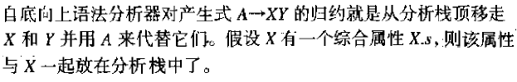
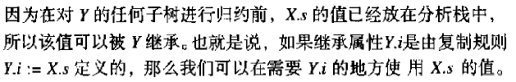
4.4 L属性的自下而上计算
4.4.2 分析栈上的继承属性
例 int p, q, r
D → T {L.in = T.type}
L
T→ int {T. type = integer}
T→ real {T. type = real}
L→ {L₁.in = L.in }
L₁, id {addtype (id.entry, L.in )}
L→ id {addtype (id.entry, L.in )}

Slide 90
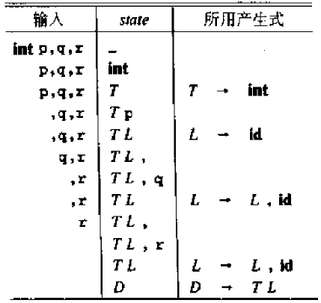
4.4 L属性的自下而上计算
4.4.2 分析栈上的继承属性
例 int p, q, r
D → T {L.in = T.type}
L
T→ int {T. type = integer}
T→ real {T. type = real}
L→ {L₁.in = L.in }
L₁, id {addtype (id.entry, L.in )}
L→ id {addtype (id.entry, L.in )}
D
属性位置能预测!
T
•
in
•
L
type
in
•
,
r
int
L
in
•
L
,
q
p

Slide 91
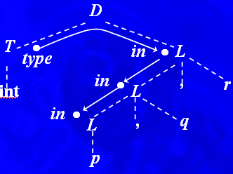
4.4 L属性的自下而上计算
产 生 式 | 代 码 段
D → TL
T→ int | stack[top].val = integer
T→ real | stack[top].val = real
L→ L₁, id | addType(stack[top].val , stack[top-3].val )
L→ id | addType(stack[top].val , stack[top-1].val)

Slide 92
4.4 L属性的自下而上计算
S → aAC C.i = A.s
S → bABC C.i = A.s
C → c C.s = g(C.i)
C.i继承了综合属性A.s。由于在对C → c 进行归
约时，在栈中，B可能在、也可能不在A与C之
间，因此C.i的值，也就是A.s的值保存在
stack[top-2].value或者stack[top-1].value，不能
确定。
属性的位置不能预测 !

Slide 93
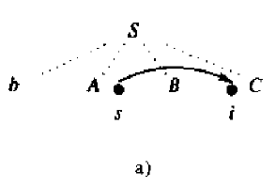
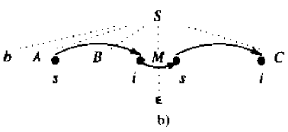
4.4 L属性的自下而上计算
翻译方案：
S → aAC { C.i = A.s }
S → bAB { M.i = A.s }
M { C.i = M.s }
C
C → c { C.s = g(C.i)}
M → ε { M.s = M.i }
C.i 的值总是在stack[top-1].value
属性的位置不能预测 !
S → aAC C.i = A.s
S → bABC C.i = A.s
C → c C.s = g(C.i)
增加标记非终结符
S → aAC C.i = A.s
S → bABMC M.i = A.s; C.i = M.s
C → c C.s = g(C.i)
M → ε M.s = M.i

Slide 94
4.4 L属性的自下而上计算
4.4.3 模拟继承属性的计算
继承属性是某个综合属性的一个函数
S → aAC C.i = f (A.s)
C → c C.s = g(C.i)
增加标记非终结符，把f(A.s)的计算移到对标记
非终结符归约时进行，模拟继承属性的计算。
S → aANC N.i = A.s; C.i = N.s
N → ε N.s = f (N.i)
C → c C.s = g(C.i)
不是简单的
复写规则

Slide 95
4.4 L属性的自下而上计算
例 数学排版语言EQN
S → {B.ps = 10 }
B {S.ht = B.ht }
B → {B₁.ps = B.ps }
B₁ {B₂.ps = B.ps }
B₂ {B.ht = max(B₁.ht, B₂.ht ) }
B → { B₁.ps =B.ps }
B₁
sub { B₂.ps = shrink(B.ps) }
B₂ {B.ht = disp (B₁.ht, B₂.ht ) }
B → text {B.ht = text.h × B.ps }

Slide 96
4.4 L属性的自下而上计算
产 生 式 | 语 义 规 则
S → LB | B.ps = L.s; S.ht = B.ht
L → ε | L.s = 10
B → B₁ MB₂ | B₁.ps = B.ps; M.i = B.ps; B₂.ps = M.s; B.ht = max(B₁.ht, B₂.ht )
M → ε | M.s = M.i
B → B₁ sub NB₂ | B₁.ps =B.ps; N.i = B.ps; B₂.ps = N.s; B.ht = disp (B₁.ht, B₂.ht )
N → ε | N.s = shrink(N.i)
B → text | B.ht = text.h × B.ps
Notes:
引入L,M,N三个标记非终结符来保证当B子树被规约时，B.ps的值在分析栈的已知位置。

Slide 97
4.4 L属性的自下而上计算
举例说明
S
L s
B
ε
B
M s
B
text
ε
B
sub
N s
B
text
ε
text

Slide 98
4.4 L属性的自下而上计算
产 生 式 | 代 码 段
S → LB | B.ps = L.s; S.ht = B.ht
L → ε | L.s = 10
B → B₁ MB₂ | B₁.ps = B.ps; M.i = B.ps; B₂.ps = M.s;B.ht = max(B₁.ht, B₂.ht )
M → ε | M.s = M.i
B → B₁ sub NB₂ | B₁.ps =B.ps; N.i = B.ps; B₂.ps = N.s; B.ht = disp (B₁.ht, B₂.ht )
N → ε | N.s = shrink(N.i)
B → text | B.ht = text.h × B.ps

Slide 99
4.4 L属性的自下而上计算
产 生 式 | 代 码 段
S → LB | stack[top−1].val =stack[top].val
L → ε | L.s = 10
B → B₁ MB₂ | B₁.ps = B.ps; M.i = B.ps; B₂.ps = M.s; B.ht = max(B₁.ht, B₂.ht )
M → ε | M.s = M.i
B → B₁ sub NB₂ | B₁.ps =B.ps; N.i = B.ps; B₂.ps = N.s; B.ht = disp (B₁.ht, B₂.ht )
N → ε | N.s = shrink(N.i)
B → text | B.ht = text.h × B.ps

Slide 100
4.4 L属性的自下而上计算
产 生 式 | 代 码 段
S → LB | stack[top−1].val =stack[top].val
L → ε | stack[top+1].val = 10
B → B₁ MB₂ | B₁.ps = B.ps; M.i = B.ps; B₂.ps = M.s; B.ht = max(B₁.ht, B₂.ht )
M → ε | M.s = M.i
B → B₁ sub NB₂ | B₁.ps =B.ps; N.i = B.ps; B₂.ps = N.s; B.ht = disp (B₁.ht, B₂.ht )
N → ε | N.s = shrink(N.i)
B → text | B.ht = text.h × B.ps

Slide 101
4.4 L属性的自下而上计算
产 生 式 | 代 码 段
S → LB | stack[top−1].val =stack[top].val
L → ε | stack[top+1].val = 10
B → B₁ MB₂ | stack[top−2].val = max( stack[top−2].val, stack[top].val)
M → ε | M.s = M.i
B → B₁ sub NB₂ | B₁.ps =B.ps; N.i = B.ps; B₂.ps = N.s; B.ht = disp (B₁.ht, B₂.ht )
N → ε | N.s = shrink(N.i)
B → text | B.ht = text.h × B.ps

Slide 102
4.4 L属性的自下而上计算
产 生 式 | 代 码 段
S → LB | stack[top−1].val =stack[top].val
L → ε | stack[top+1].val = 10
B → B₁ MB₂ | stack[top−2].val = max( stack.[top−2].val, stack[top].val)
M → ε | stack[top+1].val = stack[top−1].val
B → B₁ sub NB₂ | B₁.ps =B.ps; N.i = B.ps; B₂.ps = N.s; B.ht = disp (B₁.ht, B₂.ht )
N → ε | N.s = shrink(N.i)
B → text | B.ht = text.h × B.ps

Slide 103
4.4 L属性的自下而上计算
产 生 式 | 代 码 段
S → LB | stack[top−1].val =stack[top].val
L → ε | stack[top+1].val = 10
B → B₁ MB₂ | stack[top−2].val = max( stack.[top−2].val, stack[top].val)
M → ε | stack[top+1].val = stack[top−1].val
B → B₁ sub NB₂ | stack[top−3].val = disp (stack[top−3].val, stack[top].val )
N → ε | N.s = shrink(N.i)
B → text | B.ht = text.h × B.ps

Slide 104
4.4 L属性的自下而上计算
产 生 式 | 代 码 段
S → LB | stack[top−1].val =stack[top].val
L → ε | stack[top+1].val = 10
B → B₁ MB₂ | stack[top−2].val = max( stack.[top−2].val, stack[top].val)
M → ε | stack[top+1].val = stack[top−1].val
B → B₁ sub NB₂ | stack[top−3].val = disp (stack[top−3].val, stack[top].val )
N → ε | stack[top+1].val = shrink(stack[top−2].val)
B → text | B.ht = text.h × B.ps

Slide 105
4.4 L属性的自下而上计算
产 生 式 | 代 码 段
S → LB | stack[top−1].val =stack[top].val
L → ε | stack[top+1].val = 10
B → B₁ MB₂ | stack[top−2].val = max( stack.[top−2].val, stack[top].val)
M → ε | stack[top+1].val = stack[top−1].val
B → B₁ sub NB₂ | stack[top−3].val = disp (stack[top−3].val, stack[top].val )
N → ε | stack[top+1].val = shrink(stack[top−2].val)
B → text | stack[top].val = stack[top].val × stack[top−1].val

Slide 106
本 章 要 点
语义规则的两种描述方法：语法制导的定义和翻译方案
设计简单问题的语法制导定义和翻译方案，这是本章的重点和难点
S属性的自下而上计算（边分析边计算）
L属性的自上而下计算（边分析边计算）
L属性的自下而上计算（边分析边计算）
不再介绍先分析后计算的方法
  不能边分析边计算的情况是存在的

